Slide 1
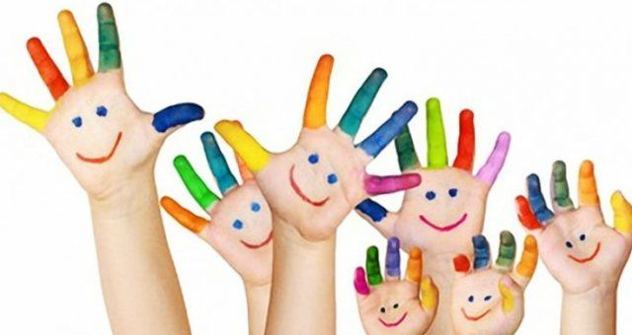
Вправи для слухняних пальчиків
Виконали діти логопедичної групи
ЗДО №39 м. Ужгорода

Slide 2
Завдання пальчикової гімнастики
Пальчикова гімнастика сприяє загальному розвитку дитини, її інтелектуальних здібностей та мовлення, допомагає під- готувати руку до письма. Без пальчикових вправ не обходиться жодне заняття з образотворчості, адже вони знімають напруження дрібних м'язів кистей рук, яке виникає в дітей під час малювання.

Slide 3
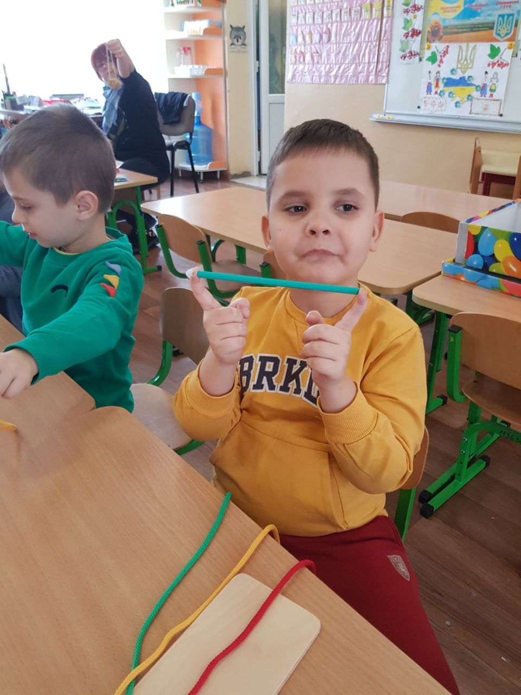
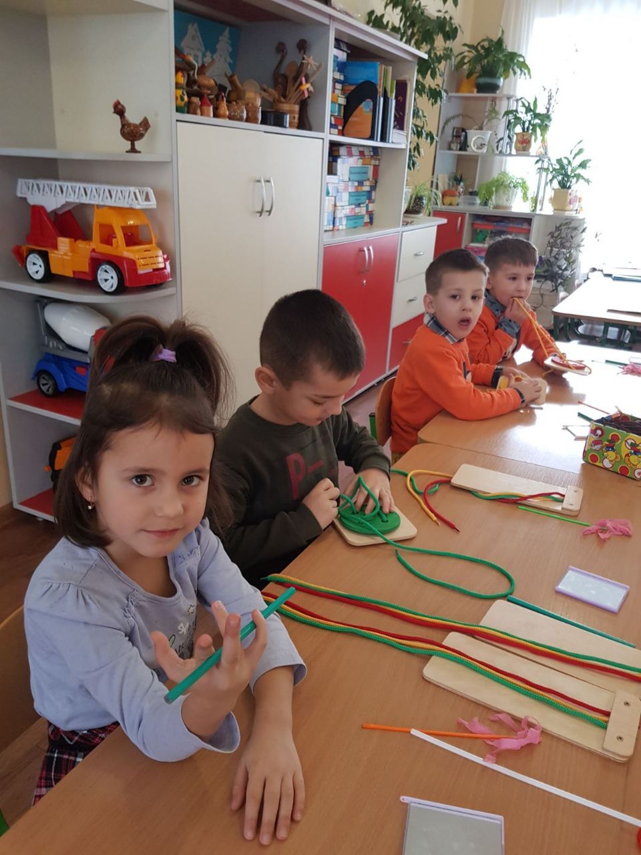
ВПРАВИ З ОЛІВЦЯМИ

Slide 4
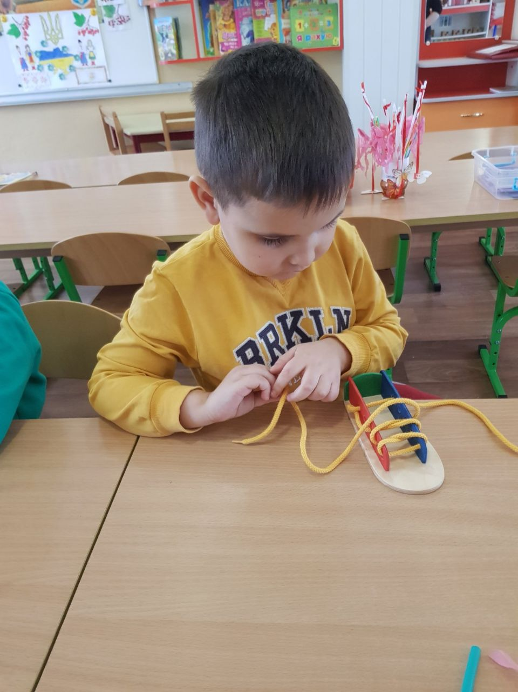
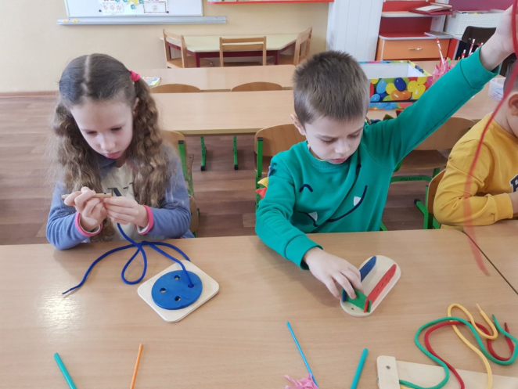
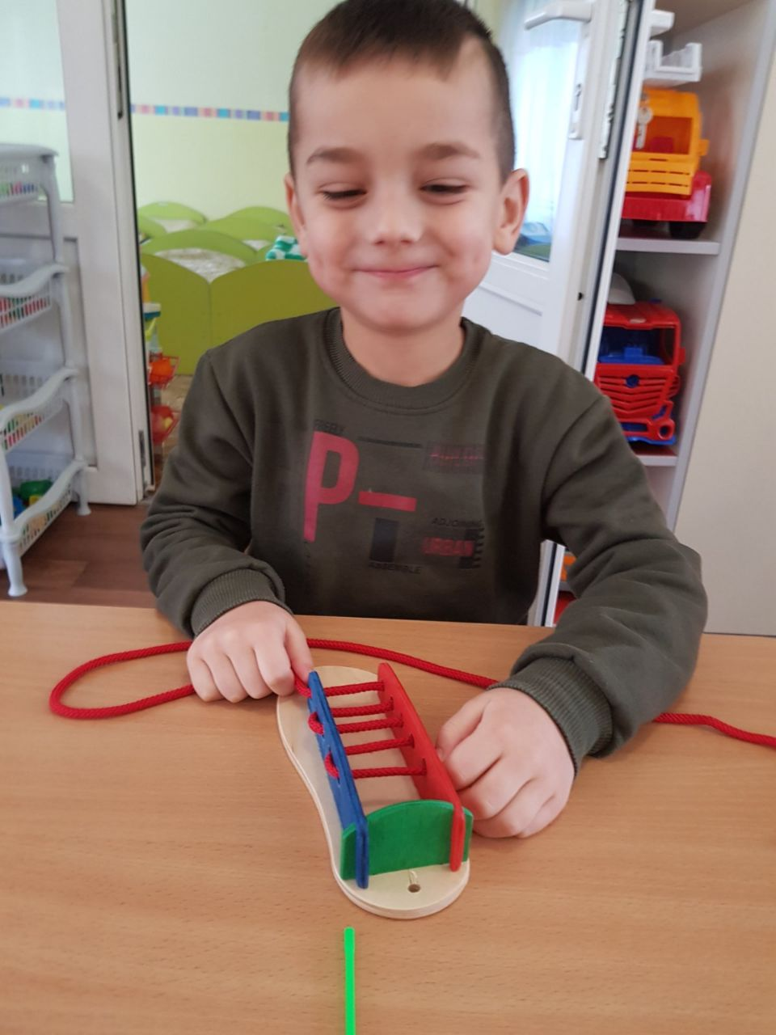
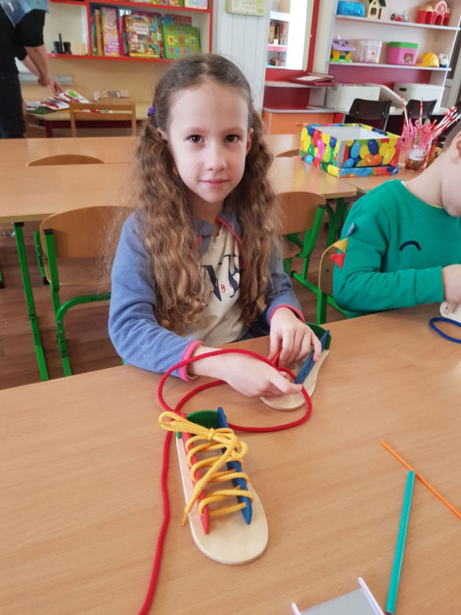
“Шнурування”

Slide 5
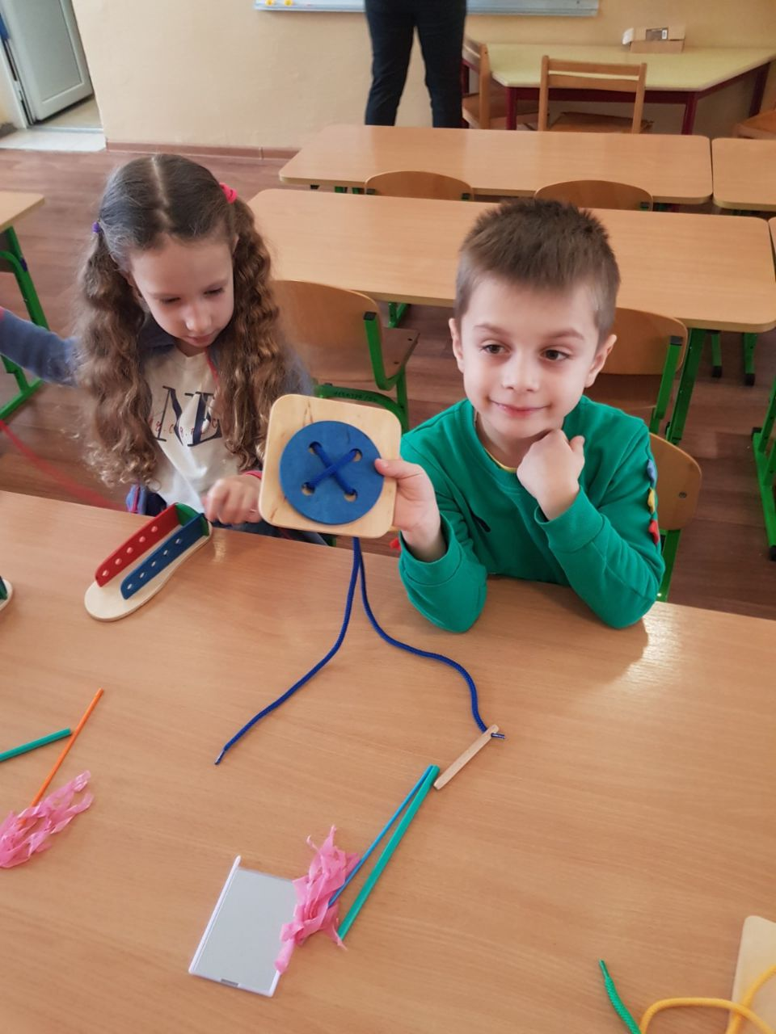
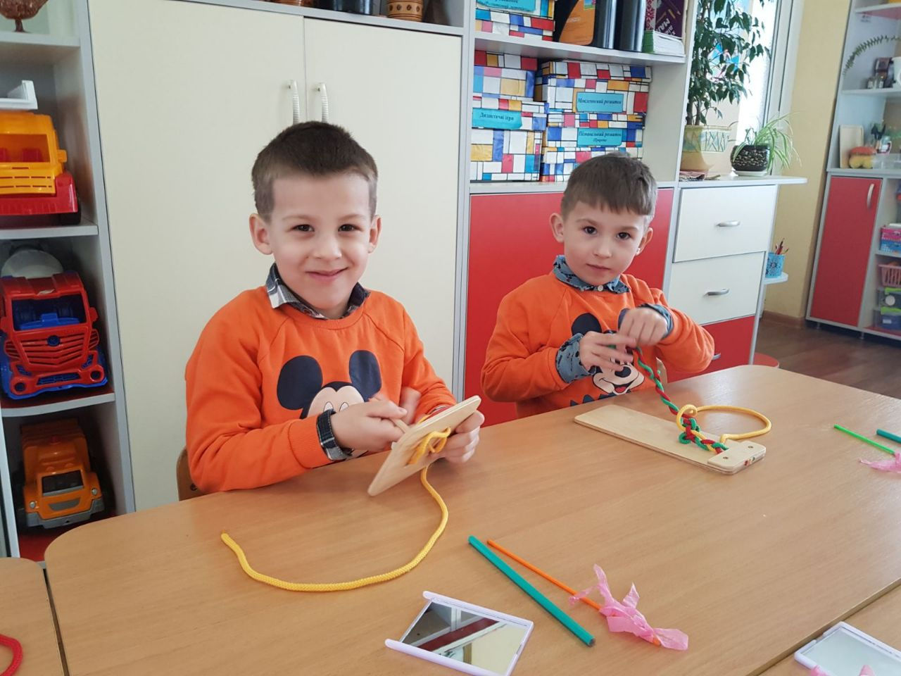
Вправа “Гуздики”

Slide 6
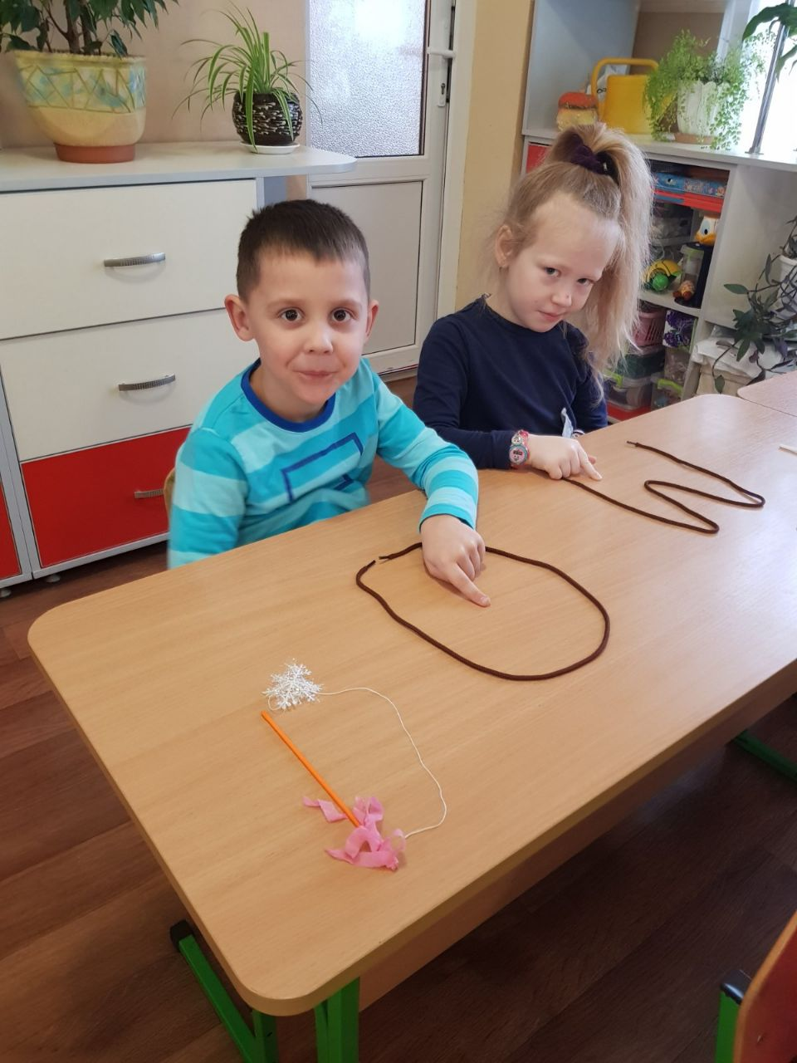
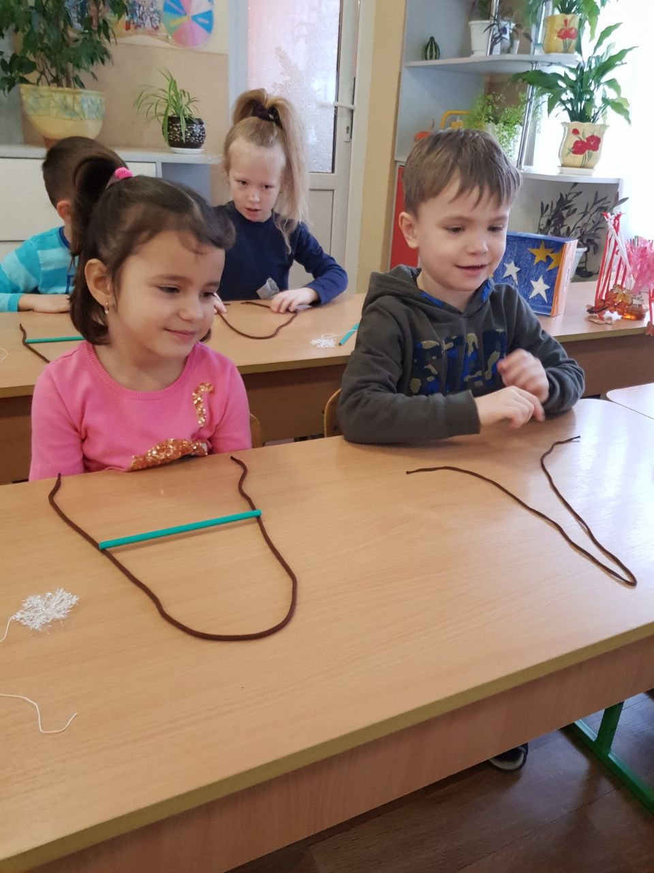
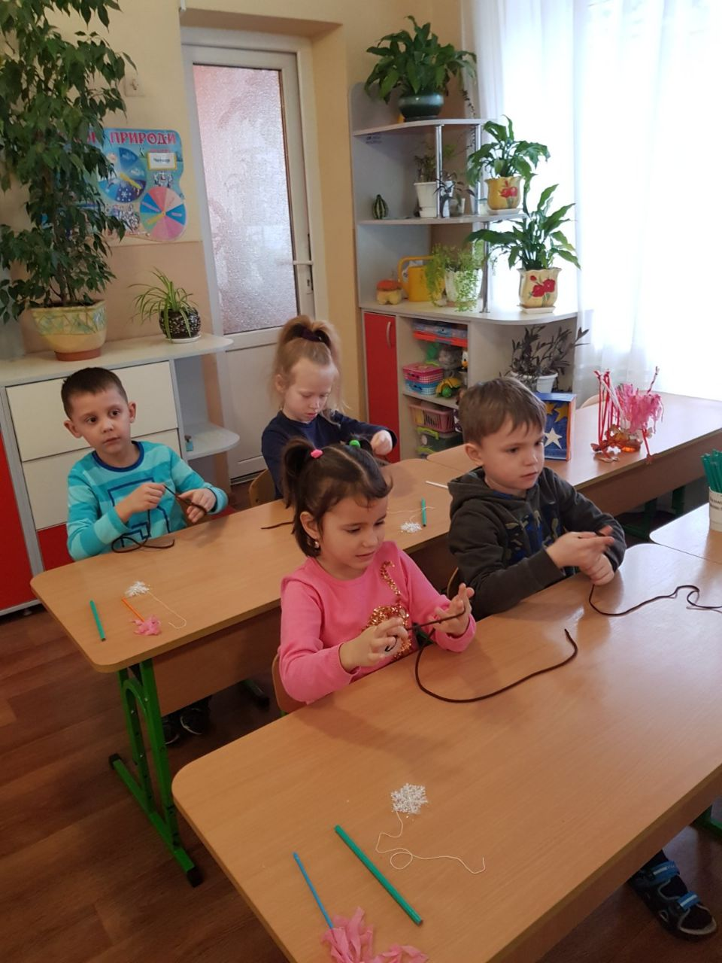
“Веселі мотузки”

Slide 7
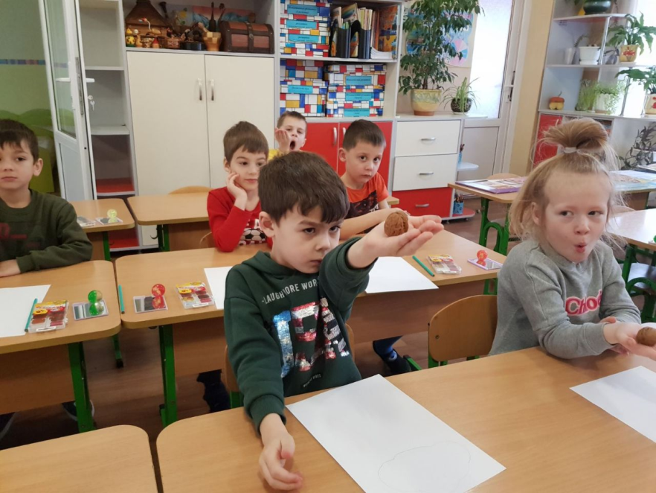
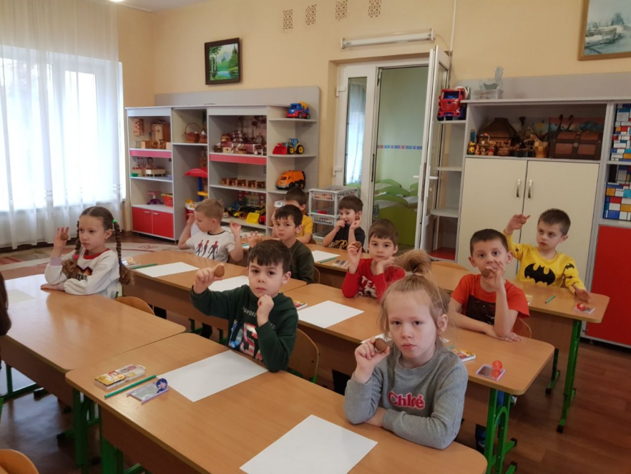
“Чарівні горішки ”

Slide 8
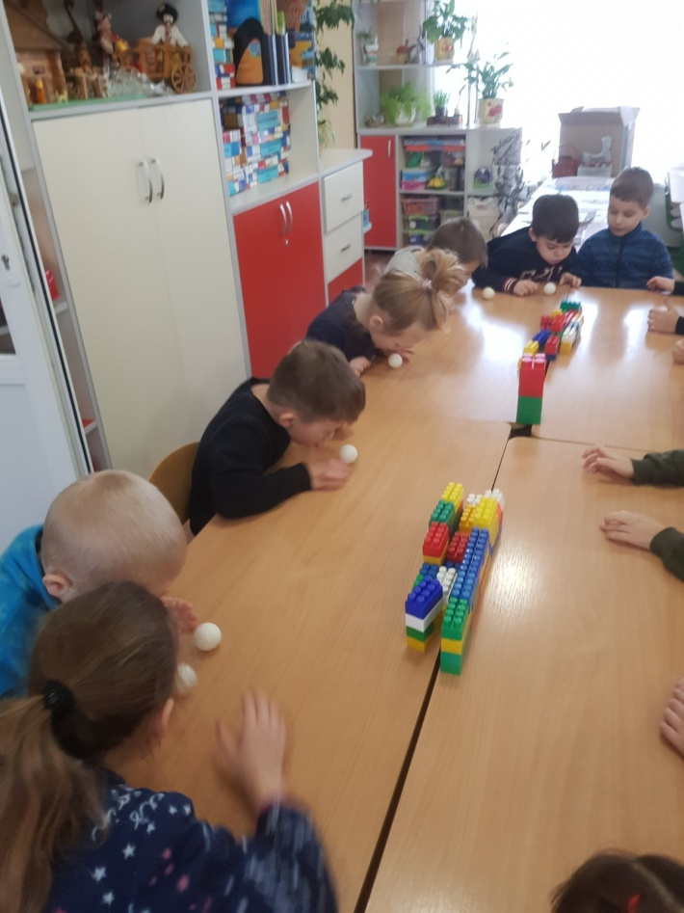
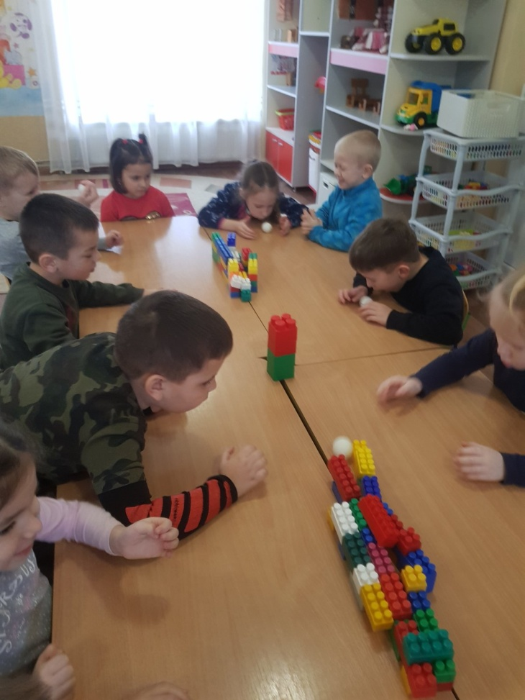
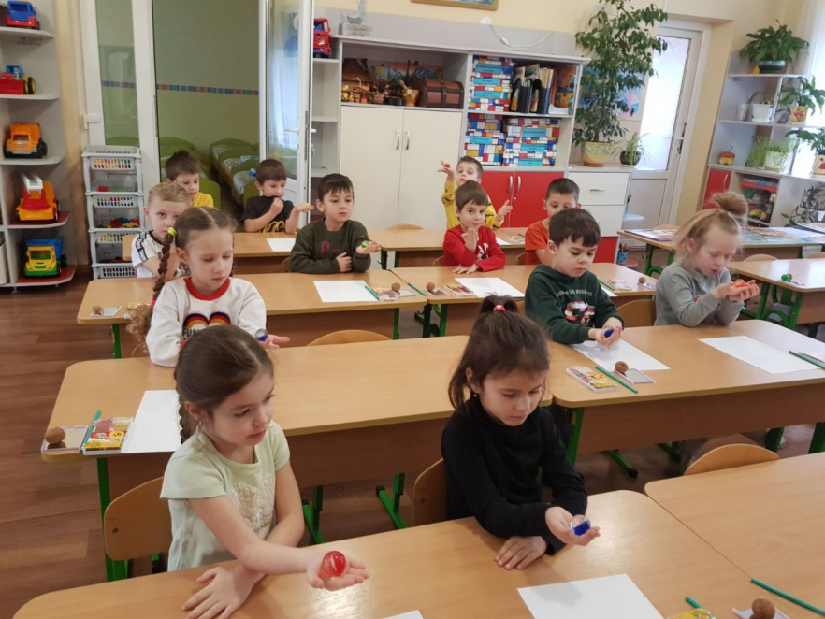
Вправи з м’ячиками

